Slide 1
Экологический макет:
« У бабушки в деревне» для детей первой младшей группы
Управление образования г. Орска
Муниципальное дошкольное образовательное автономное учреждение «Детский сад №118 общеразвивающего вида
с приоритетным осуществлением физического развития воспитанников «Дружба» г.Орска»
462421, г. Орск ул. Олимпийская 20 «А»
тел. (3537) 28-96-90 тел./факс (3537) 28-88-64 E-mail: MDOAY118@yandex.ru
ИНН / КПП 561 501 7463 / 561 401 001 ОКПО 36375891
Воспитатель:
Наговицына Н.А.
2022

Slide 2
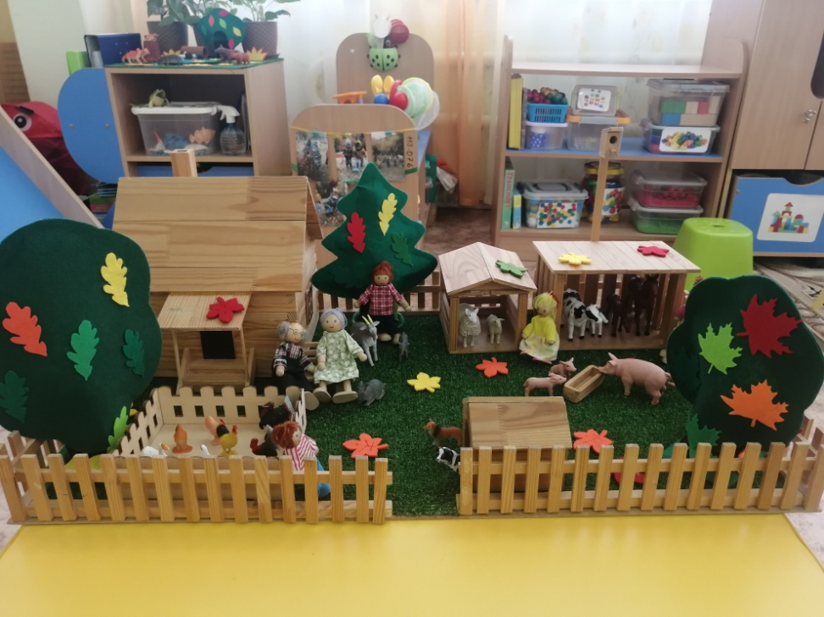
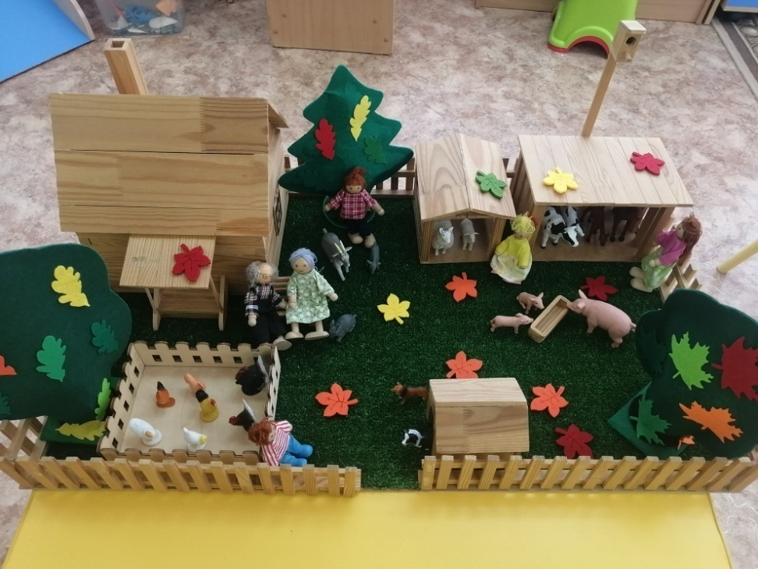

Экологический макет:
«У бабушки в деревне» (осень)

Slide 3
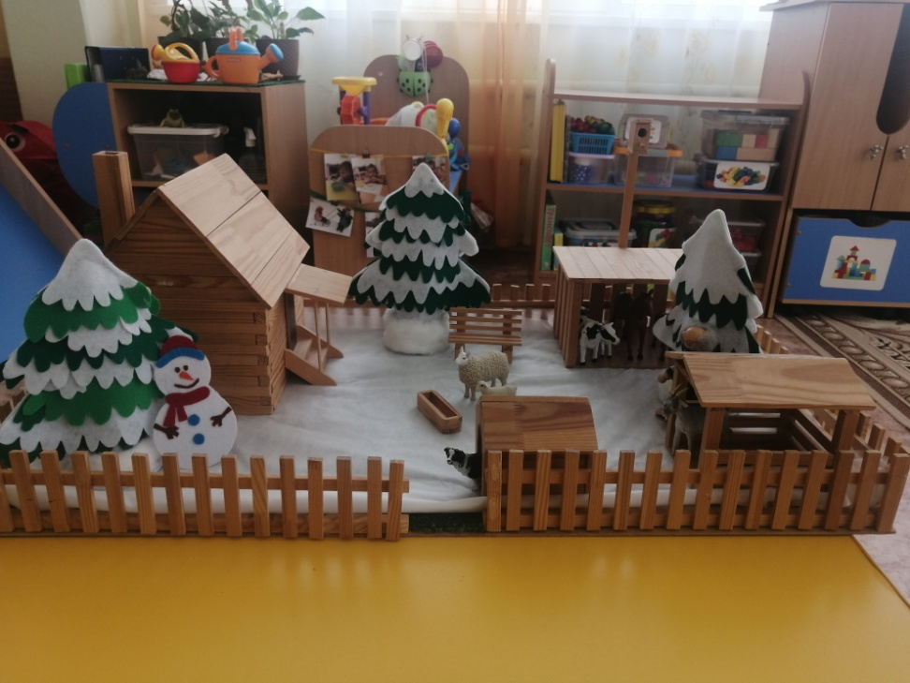
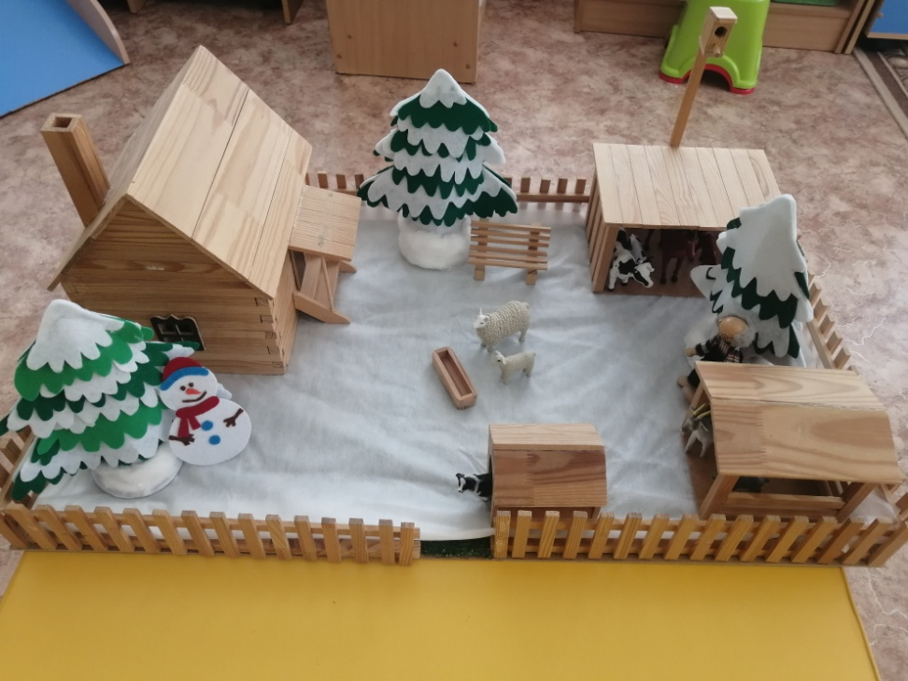

Экологический макет:
«У бабушки в деревне» (зима)

Slide 4
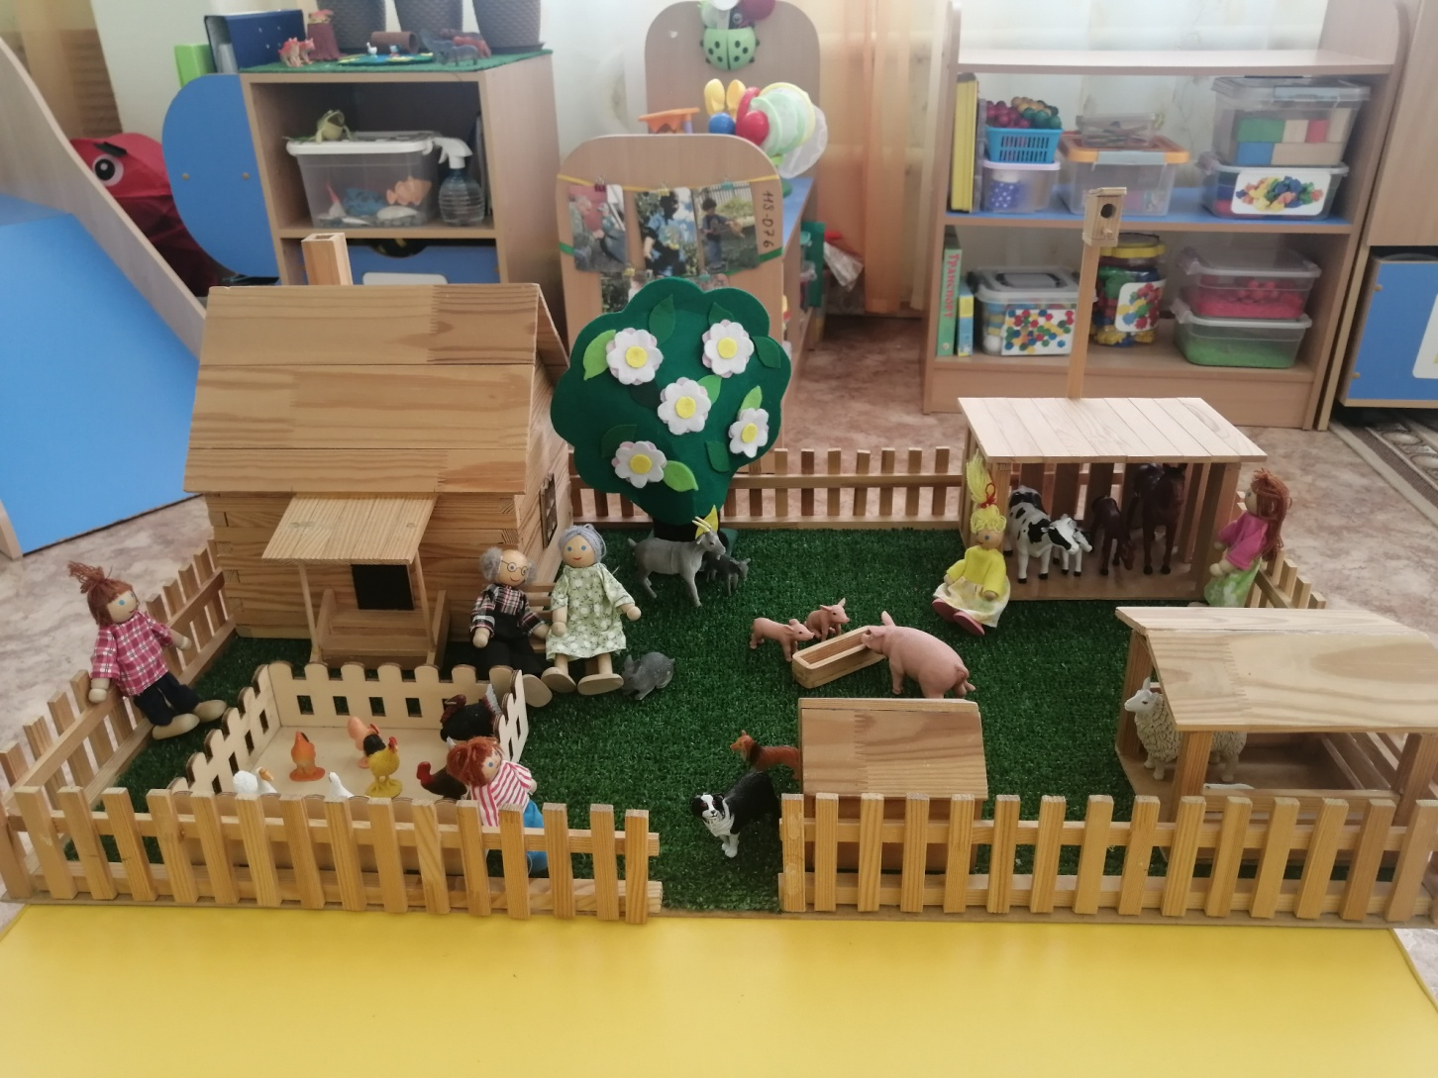

Экологический макет:
«У бабушки в деревне» (весна)

Slide 5
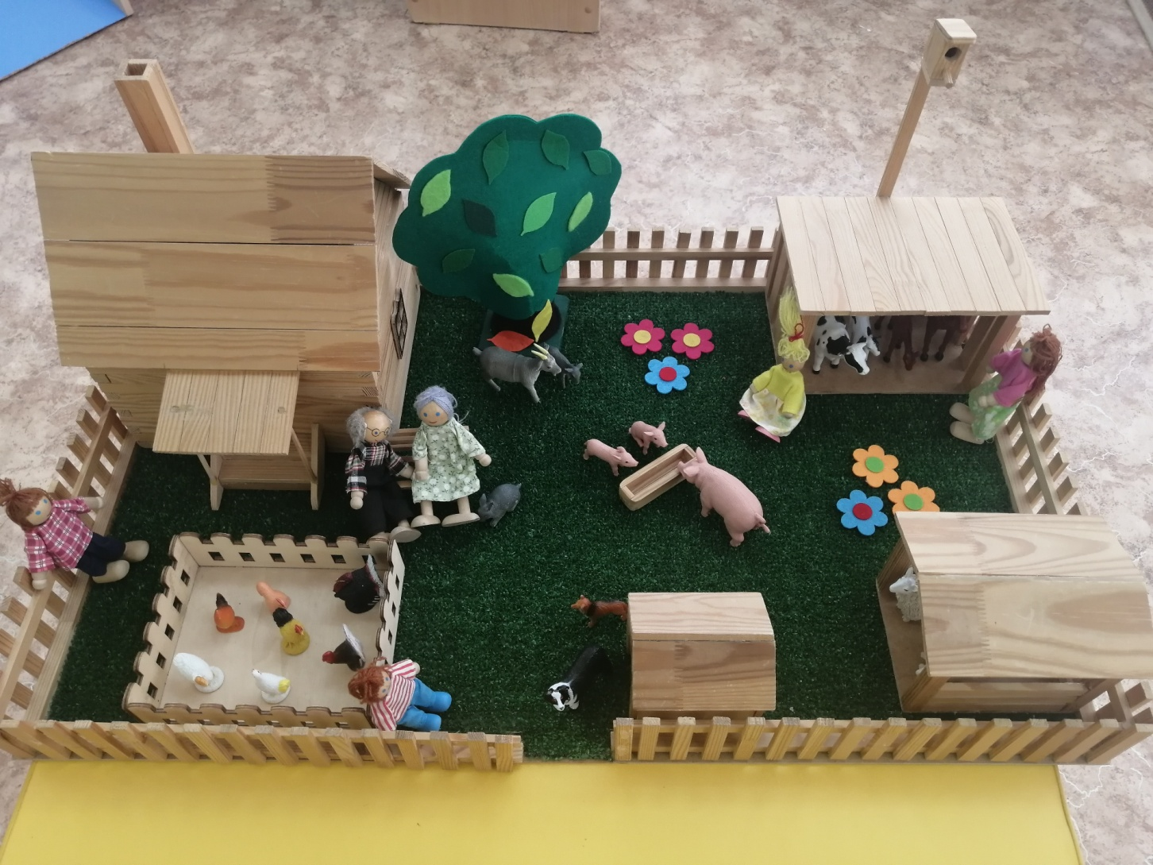

Экологический макет:
«У бабушки в деревне» (лето)

Slide 6
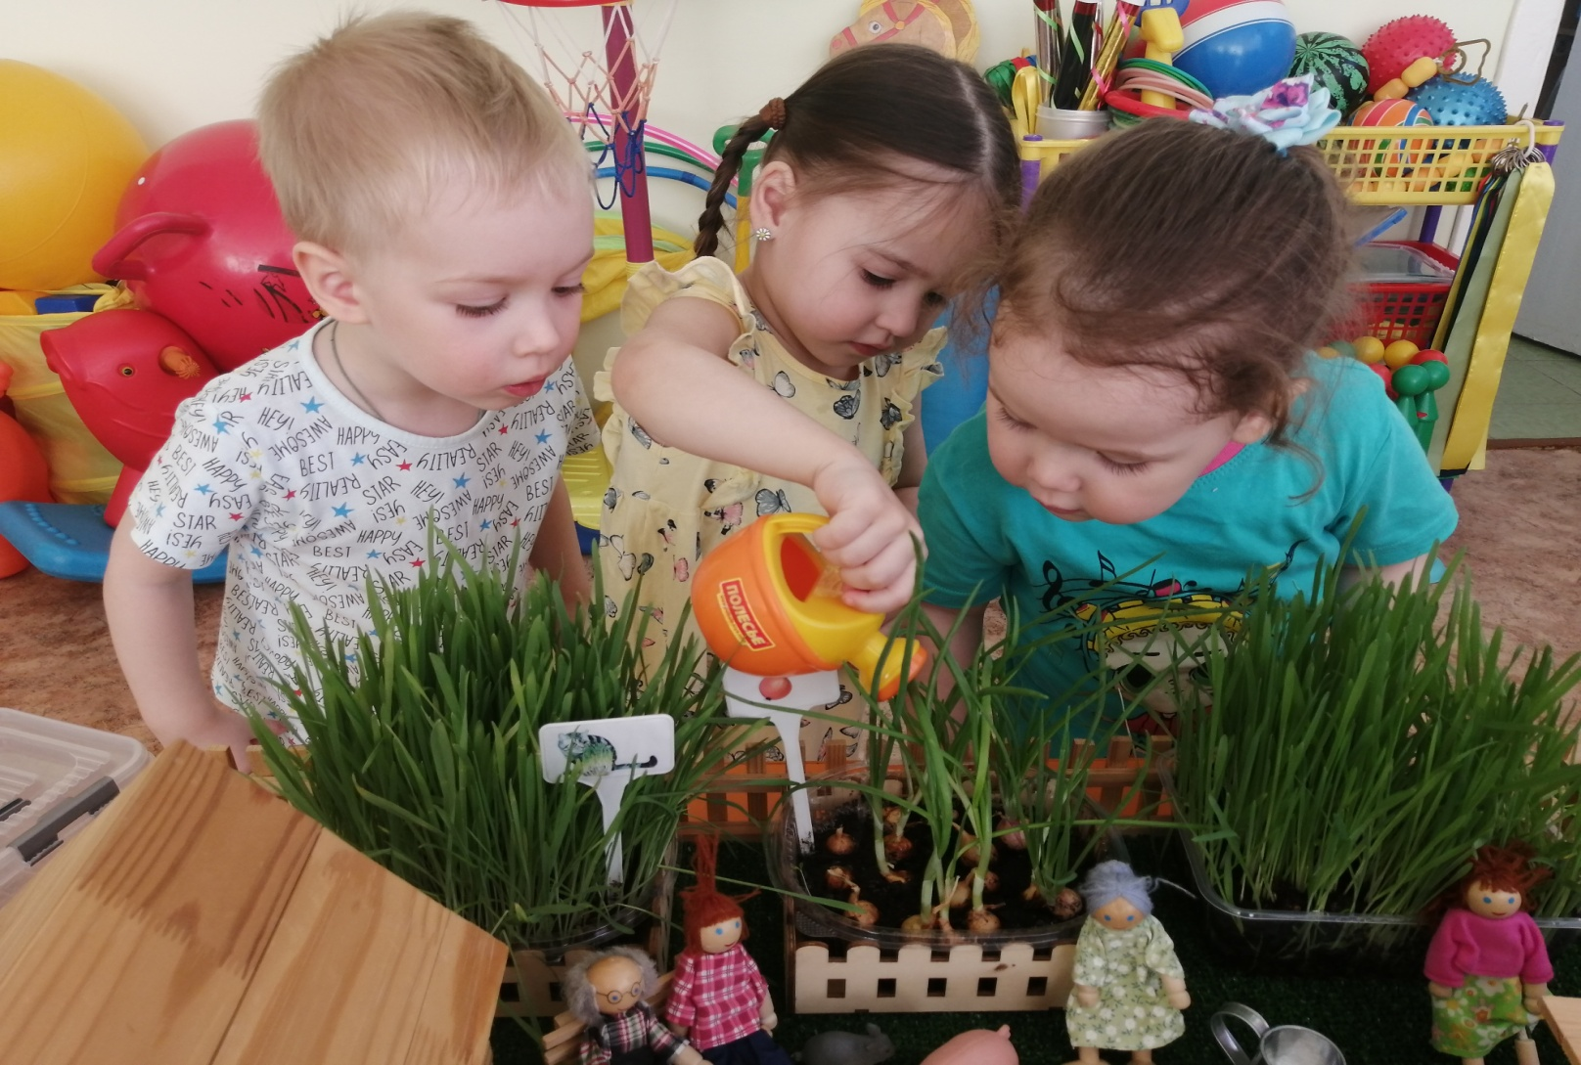
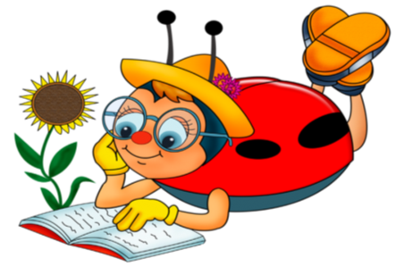
В рамках экологического макета реализованы проекты:
«Бабушкина гордость – огород!»

Slide 7
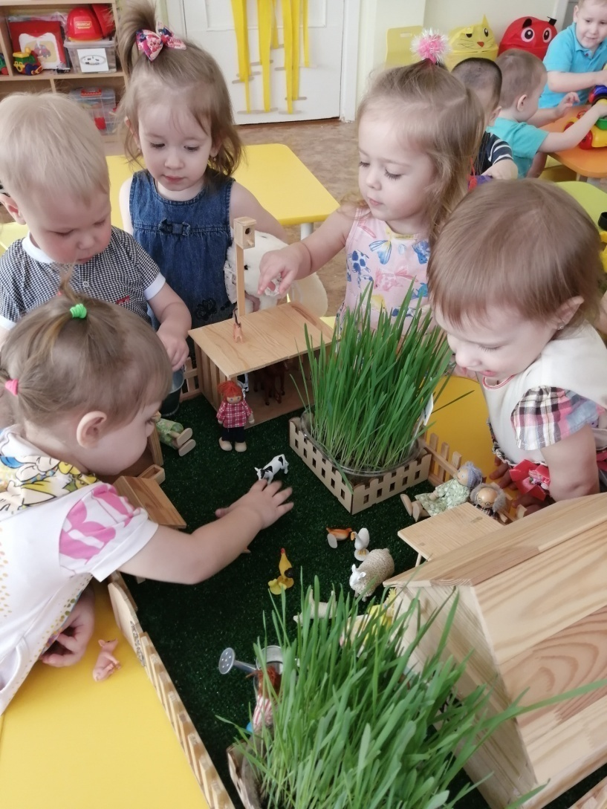
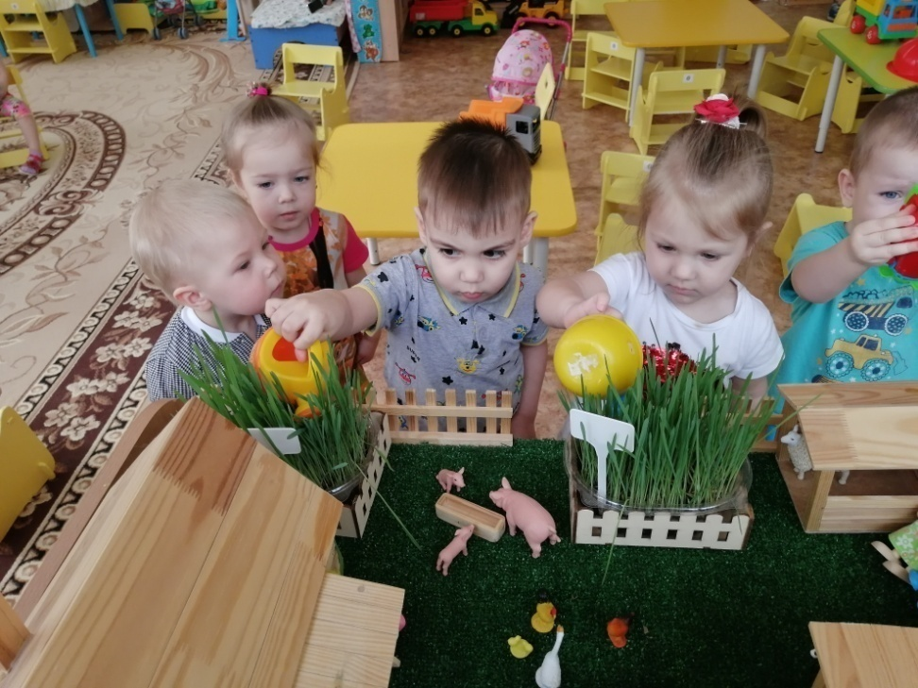

«Посадили огород, посмотрите, что растет!»

Slide 8
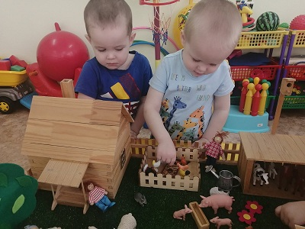
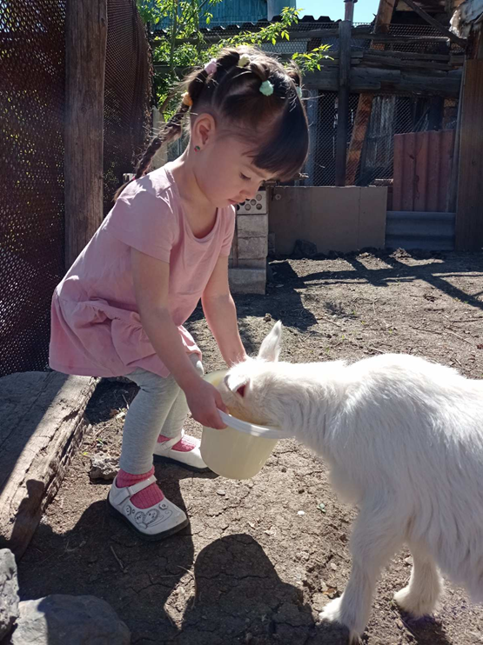
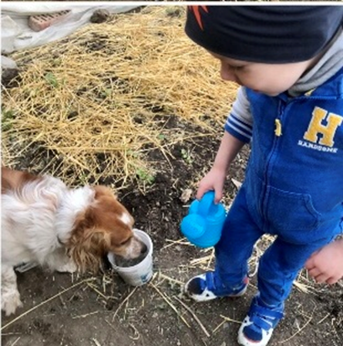
«Домашние животные и их детеныши»

Slide 9
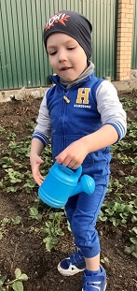
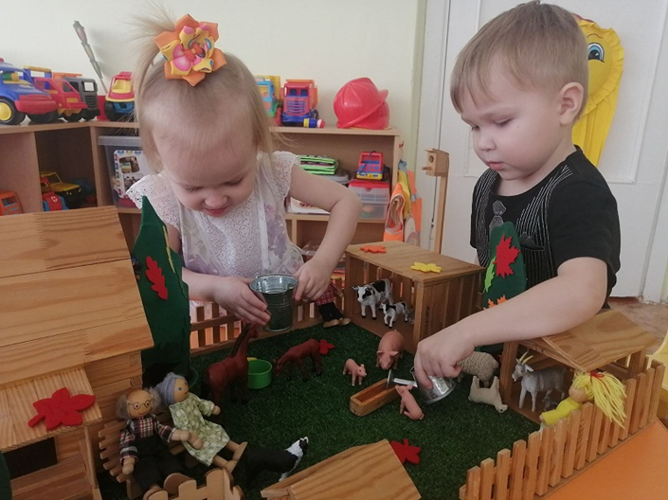
«Ах, вода ты всем нужна!»

Slide 10
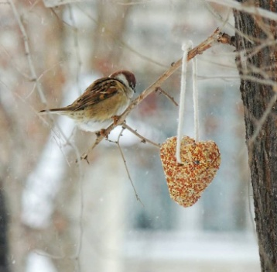
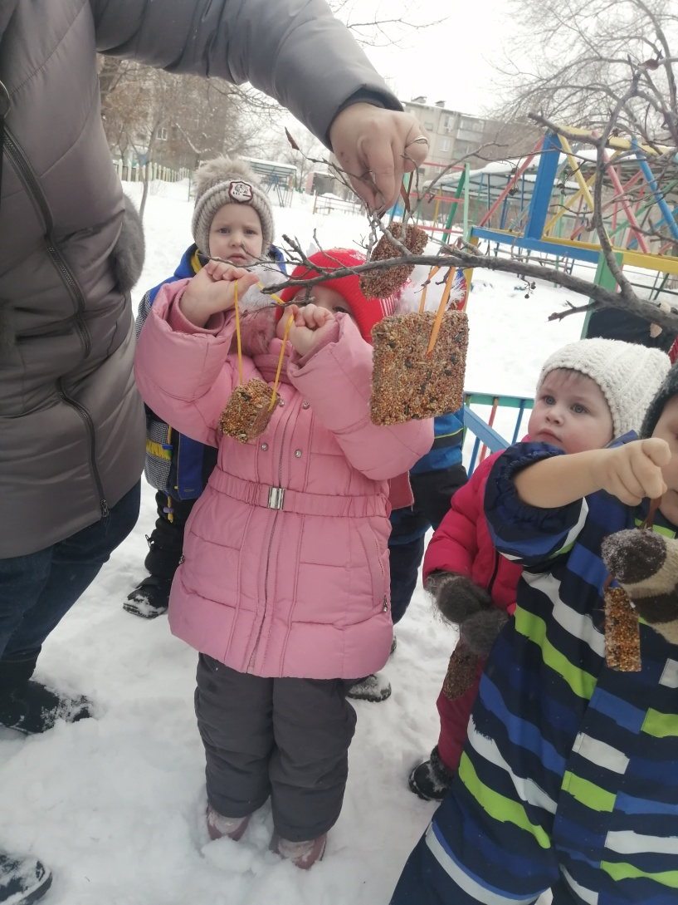
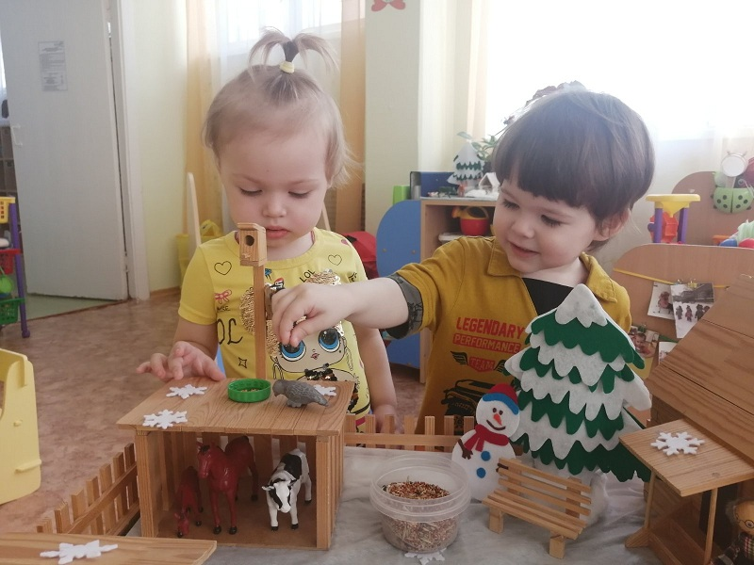
«Покормите птиц зимой!»

Slide 11
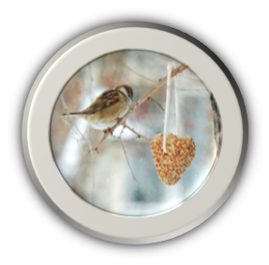
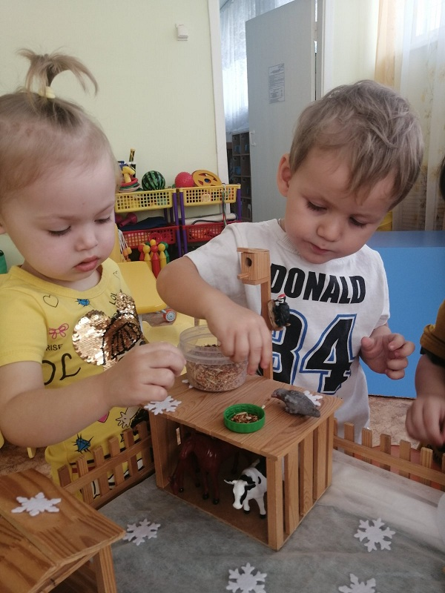
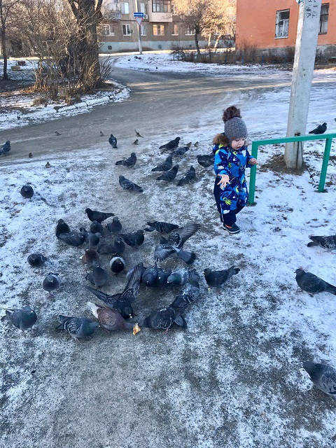

Slide 12
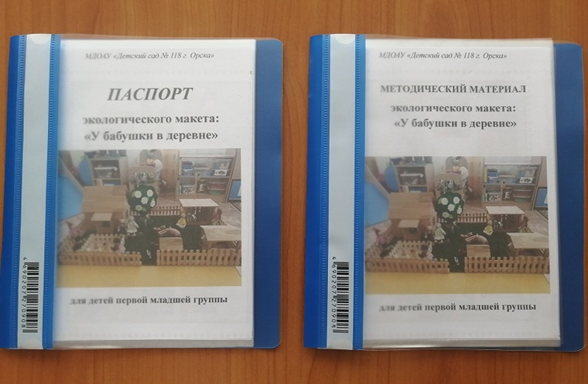
Ресурсное обеспечение

Slide 13
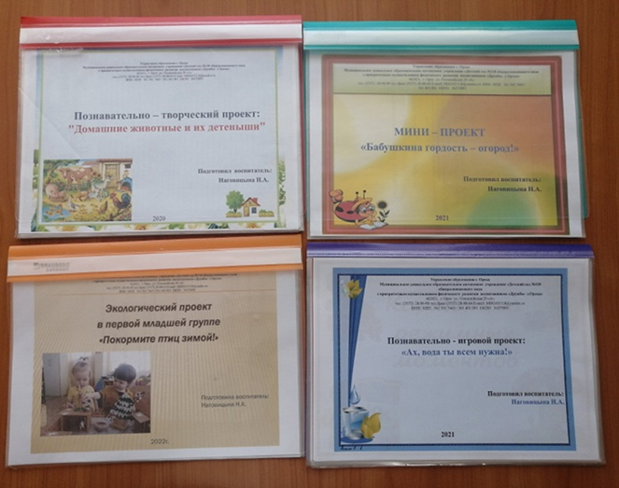
Ресурсное обеспечение

Slide 14
Спасибо за внимание!

